Slide 1
Великаны и карлики в животном мире
Насекомые
Паукообразные
Рыбы
Земноводные
Птицы
Млекопитающие
Автор: Бобров Алексей, ученик 5 класса ГБОУ СОШ №422 Кронштадтского района г. СПб

Slide 2
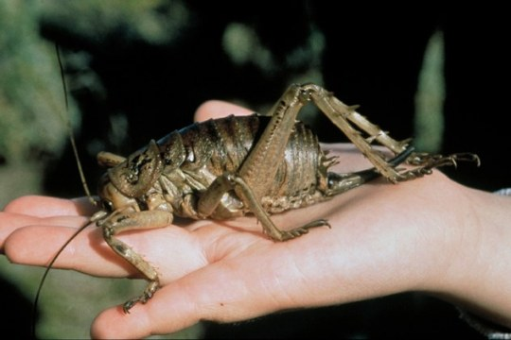
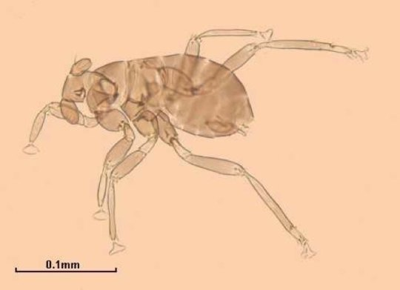
Уэта
Dicopomorpha
echmepterygis
8,5 см
0,14 мм
Новая Зеландия
Северная
Америка

Slide 3
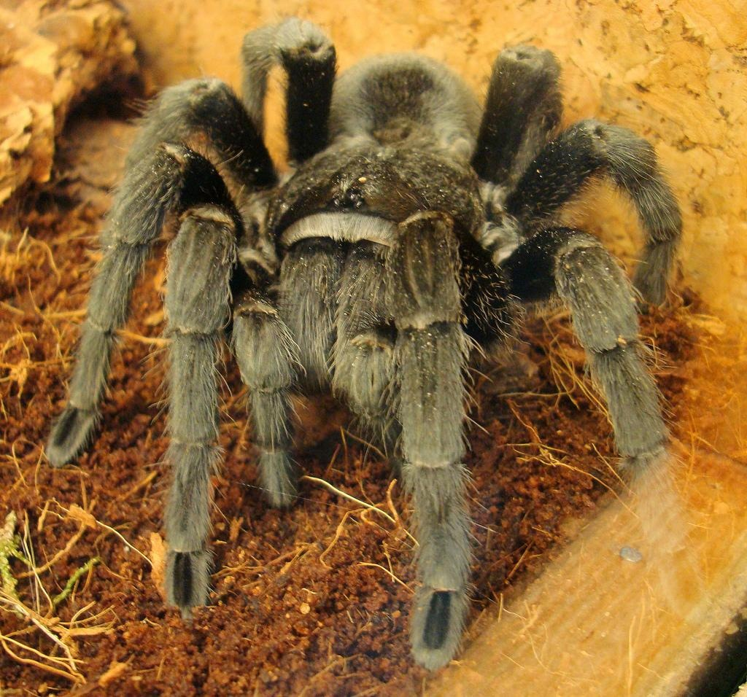
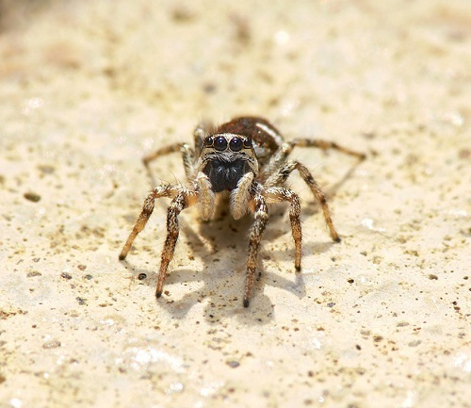
Терафоза Блонда
Patu-digua
28 см
0.37 мм
Южная Америка
Южная Америка,Евразия и Африка

Slide 4
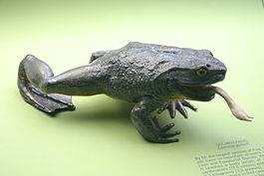
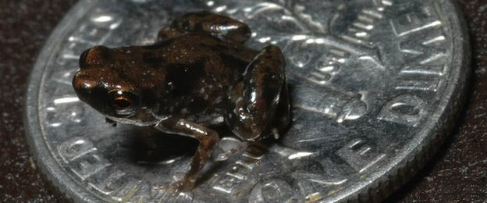
Лягушка-голиаф
Paedophryne amanuensis
32 см
7,7 мм
Африка
Австралия

Slide 5
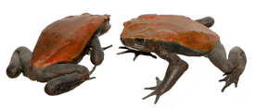
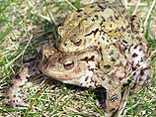
Жаба Бломберга
Горная жабка
24 см
8 мм
Южная
Америка

Slide 6
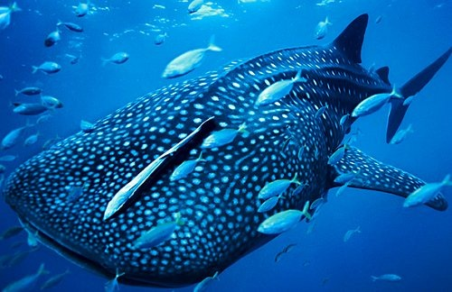
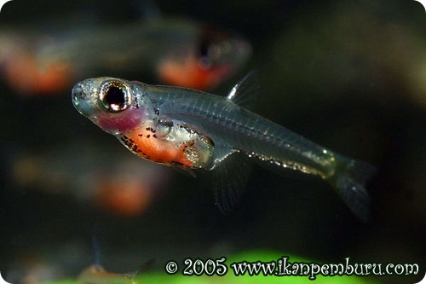
Китовая акула
Paedocypris Progenetica
12-20 м
8 мм
Тёплые моря
Евразия

Slide 7
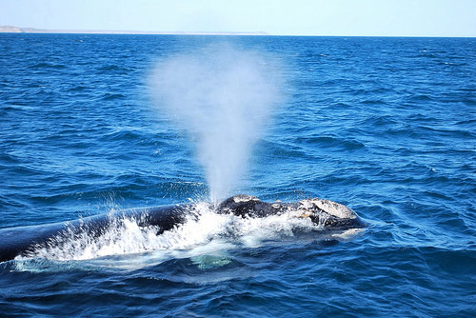
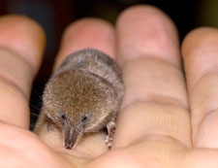
Синий кит
Землеройка бурозубка-крошка
30 м
Менее 5 см
Мировой Океан
Евразия

Slide 8
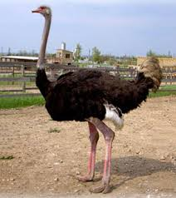
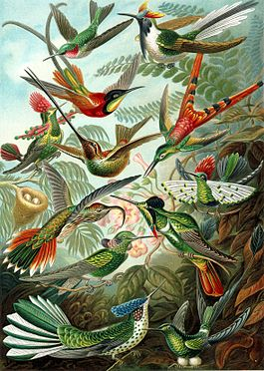
Колибри
Страус
250 см
6-20 мм
Африка
Америка

Slide 9
Конец

